Slide 1


Mjere i ulaganja u Socijalnom planu za klimatsku politiku

Slide 2
Socijalni fond za klimatsku politiku i ETS2
EU ETS sustav trgovanja emisijama - učinkovit tržišni mehanizam za smanjenje emisija stakleničkih plinova koji postiže rezultate
Smanjenje emisija do sada za 41 %
EU ETS proširenje na sektor pomorstva – EU ETS1
novi sustav EU ETS2 – zgradarstvo, cestovni promet i dodatni sektori
Socijalni fond za klimatsku politiku – financiranje prihodima od prodaje emisijskih jedinica na dražbama u okviru EU ETS2
Zajednički EU cilj je ubrzati smanjivanje emisija stakleničkih plinova putem
Europski zeleni plan
Zakonodavni paket „Spremni za 55”
Notes:
Postupak uspostave Socijalnog fonda za klimatsku politiku (SCF) paralelan je postupku uvođenja novog EU ETS2 sustava trgovanja emisijama iz sektora zgradarstva, cestovnog prometa i malih industrija
Oba „instrumenta” su dio zakonodavnog paketa EU „Spremni za 55”/ „Fit for 55”
EU ETS2 započinje s trgovanjem od 2027.
Uvođenje ETS2 sustava podrazumijeva plaćanje troškova emisija CO₂ u gorivima koja koriste kućanstva i poduzetnici (plin, tekuća goriva, lož ulje, ugljen,… - za grijanje, hlađenje, prijevoz, pogon) što će dovesti do povećanja cijene energije
Željena posljedica stavljanja cijene na emisiju CO₂ je smanjenje emisija – međutim ranjive skupine društva ne posjeduju financijska sredstva za dekarbonizaciju u vlastitim kućanstvima, stoga će samo te skupine biti ciljane skupine za financiranje iz SCF

Slide 3
Socijalni fond za klimatsku politiku
Uredbom (EU) 2023/955 iz paketa „Spremni za 55” uspostavljen je Socijalni fond za klimatsku politiku
SFKP je uspostavljen po primjeru Mehanizma za oporavak i otpornost
Socijalni plan za klimatsku politiku po primjeru NPOO-a
CILJEVI SCF
Smanjenje broja energetski siromašnih kućanstava i mikropoduzeća te osoba koje žive u siromaštvu u pogledu mobilnosti (transport poverty)
Smanjenje emisija stakleničkih plinova
Putem mjera i ulaganja
  Povećanje i stavljanje na raspolaganje mobilnosti s nultom stopom emisija
  Cjenovno pristupačan i dostupan javni prijevoz s nultom stopom emisija
  Energetska obnova zgrada
  Pristupačno, energetski učinkovito socijalno stanovanje
  Izravna potpora dohotku HR će se uglavnom usredotočiti na siromaštvo u prometu – zbog emisija stakleničkih plinova i nerazvijenosti u prometnom sektoru

Slide 4

Socijalni fond za klimatsku politiku
SFKP uvodi dvije definicije
„energetsko siromaštvo“ – znači da kućanstvo nema pristup osnovnim energetskim uslugama, pri čemu se takvim uslugama osiguravaju osnovne razine i pristojan životni i zdravstveni standard, uključujući odgovarajuće grijanje, toplu vodu, hlađenje, rasvjetu i energiju za napajanje kućanskih uređaja, u relevantnom nacionalnom kontekstu, postojećim nacionalnim socijalnim politikama i ostalim relevantnim nacionalnim politikama, što je uzrokovano kombinacijom čimbenika, uključujući barem cjenovnu nepristupačnost, nedovoljan raspoloživ dohodak, visoke izdatke za energiju, loša energetska svojstva zgrada i lošu energetsku učinkovitost domova
Definicija energetskog siromaštva dopunjena je Zakonom o energetskoj učinkovitosti (NN, br. 127/14, 116/18, 25/20, 32/21, 41/21 i 40/25)
„siromaštvo u pogledu prijevoza” znači nemogućnost ili poteškoće pojedinaca i kućanstava da pokriju troškove privatnog ili javnog prijevoza ili njihov nedostatak pristupa prijevozu koji je potreban za pristup osnovnim socioekonomskim uslugama i djelatnostima ili njihov ograničen pristup takvom prijevozu, uzimajući u obzir nacionalni i prostorni kontekst;

Slide 5

Socijalni fond za klimatsku politiku
HR 2026. do 2032.
€1,26 mlrd iz SFKP + €420 mil nacionalnog sufinanciranja (prihodima od ETS2) – ukupno €1,68 mlrd eura
EK – DG EMPL i DG CLIMA vode i usmjeravaju proces izrade planova
MZOZT u RH vodi i upravlja proces, suradnja s drugim tijelima u izradi SPKP – nužni inputi relevantnih TDU
Sredstva iz Socijalnog fonda za klimatsku politiku se mogu koristiti od 2026. godine, a s aktivnostima provedbe mjera iz SCP se može započeti od 1. srpnja 2024. - moraju biti u skladu s Uredbom 2023/955 o uspostavi SCF i mjere se moraju navesti u SCP

Slide 6
Socijalni plan za klimatsku politiku
Uredbom (EU) 2023/955 propisan je predložak Socijalnog plana za klimatsku politiku (SPKP)
Isplata financijske potpore iz SFKP: uvjetovana postignućem ključnih etapa i ciljnih vrijednosti za mjere i ulaganja navedene u svom nacionalnom SPKP.
Socijalni plan za klimatsku politiku: dokument u kojem se nalaze analize nacionalnih obrazaca ranjivosti i razvijen i razrađen skup nacionalno prikladnih mjera, novih i postojećih

Slide 7
Socijalni plan za klimatsku politiku
2 komponente:
1. Mjere i ulaganja u dekarbonizaciju sektora zgrada i cestovnog prometa
  Cilj je smanjenje emisija i smanjenje ranjivosti zbog energetskog siromaštva (i rizika od energetskog siromaštva) i zbog siromaštva u pogledu prijevoza
2. Izravna potpora dohotku
- Cilj je ublaženje negativnih posljedica uvođenja ETS2 sustava u troškovnom smislu odnosno za „gašenje požara” u počecima trgovanja u ETS2 sustavu
- mjera mora biti ograničenog trajanja i s vremenom se smanjivati

Slide 8
Socijalni plan za klimatsku politiku
SADRŽI:
Skup pokazatelja za identifikaciju energetski siromašnih kućanstva i mikro poduzetnika, kao i onih siromašnih u pogledu prijevoza
Objašnjenje načina na koji se definicije energetskog siromaštva i siromaštva u pogledu prijevoza moraju primjenjivati na nacionalnoj razini
Procijenjene troškove provedbe plana, uključujući nacionalno sufinanciranje
Nove i postojeće nacionalne mjere i ulaganja za smanjenje učinaka povećanja cijena goriva
Ciljeve, ključne etape i indikativni raspored za provedbu mjera
Sažetak javnih konzultacija i načina na koji su razmatrani doprinosi dionika
Procjena učinaka povećanja cijene energije na kućanstva koja proizlazi iz uvođenja ETS2, s fokusom na energetsko siromaštvo i siromaštvo u pogledu mobilnosti
Kriterije za dodjelu izravne potpore dohotku, kao i rokove za dodjelu takve potpore, njezinu opravdanost i ulogu mjere u smanjenju energetskog i siromaštva u pogledu prijevoza

Slide 9
Socijalni plan za klimatsku politiku
JAVNO SAVJETOVANJE
Prilikom izrade svojih planova, obvezne su javne konzultacije s nizom dionika, uključujući lokalne i regionalne uprave, predstavnike gospodarskih i socijalnih partnera, relevantne organizacije civilnog društva, organizacijama mladih i drugim dionicima.
Plan se podnosi nakon javnog savjetovanja te se u plan uključuje sažetak održanih savjetovanja i načina na koji je doprinos dionika u savjetovanju odražen u planu
Uspješna provedba: uključenje različitih aktera iz različitih područja i uključenje niza lokalnih i regionalnih agencija te javnih i privatnih organizacija, a kako bi se isporučile ciljane koristi ciljnim skupinama te ispunili zadani ciljevi.

Slide 10



Socijalni plan za klimatsku politiku treba pokazati
Kako će pružiti podršku ranjivim kućanstvima, korisnicima prijevoza i mikro poduzećima
Kako će ublažiti društvene učinke EU ETS2 sustava
Omogućiti investicije u energetsku učinkovitost i čistu mobilnost
Putem financijske pomoći i ciljanim mjerama kako bi se ove skupine dugoročno zaštitile od društvenih učinaka zelene tranzicije
Osiguravanjem da je tranzicija na klimatski neutralno gospodarstvo pravedna i uključiva za sve segmente društva
Pomaganjem kućanstvima i mikro poduzećima u prelasku na održivu energiju i prijevozne mogućnosti
Notes:
Kako će pružiti podršku ranjivim kućanstvima, korisnicima prijevoza i mikro poduzećima
Koji su u riziku od energetskog siromaštva i siromaštva u pogledu prijevoza

Slide 11
Krajnji korisnici sredstava:
Ranjiva kućanstva
  Ima za cilj podržati kućanstva s niskim prihodima, starije osobe i druge ranjive skupine koje bi mogle biti nerazmjerno pogođene prijelazom na klimatski neutralno gospodarstvo.
Ranjiva mikro poduzeća
  Namijenjen posebno onim sektorima na koje najviše utječe EU ETS2, kako bi im pomogao u prilagodbi i usvajanju održivijih praksi.
Ranjivi korisnici prijevoza
  Usmjeravanje podrške prema pojedincima i zajednicama i omogućavanje dostupnog, priuštivog i pristupačnog čistog javnog prijevoza

Slide 12





Odabrane mjere za rješavanje energetskog siromaštva
1
Obnova obiteljskih kuća s najlošijim energetskim svojstvima
2
Izgradnja lokalnih kapaciteta i podrška jedinstvenim kontaktnim točkama (OSS)
a) Suzbijanje energetskog siromaštva na potpomognutim područjima i područjima posebne državne skrbi
b) Izgradnja i energetska obnova centara za starije
3
4
Smanjenje energetskog siromaštva u višestambenim zgradama kroz sufinanciranje vlastitog učešća za kućanstva u riziku od energetskog siromaštva u višestambenim zgradama čija se energetska obnova sufinancira iz javnih sredstava (EU fondovi, nacionalna sredstva FZOEU i sl.)

Slide 13


Odabrane mjere za rješavanje siromaštva u pogledu mobilnosti
1
Poticanje vožnje biciklom u urbanim, prigradskim i ruralnim područjima
2
Poboljšanje dostupnosti javnog prijevoza u prigradskim, ruralnim i udaljenim područjima
3
Uspostava i upravljanje uslugama mobilnosti na zahtjev
4
Potpora kupnji vozila s nultim emisijama za ranjiva kućanstva
5
Potpora kupnji vozila s nultim emisijama za ranjiva mikro poduzeća
6
Daljnji razvoj željezničke infrastrukture na lokalnim i regionalnim prugama

Slide 14
Odabrane mjere za pomoć svim ranjivim skupinama građana
1
Izravna potpora dohotku – vaučeri za plin
2
Obrazovanje i podizanje svijesti

Slide 15




Podržane mjere i ulaganja
Ulaganja u energetsku učinkovitost zgrada
Ulaganja u čistu mobilnost
Promicanje usvajanja električnih vozila, bicikliranja, širenje i stavljanje na raspolaganje cjenovno pristupačnog javnog prijevoza te potpora infrastrukturi za održive načine prijevoza..
Poboljšanje energetskih svojstava zgrada mjerama kao što su izolacija, nadogradnja prozora i učinkoviti sustavi grijanja/hlađenja.
Dekarbonizacija grijanja i hlađenja u zgradama
Izravna potpora dohotku
Naknade usmjerene na rješavanje posebnih ranjivosti primatelja s obzirom na učinak ETS2, koje prate dekarbonizaciju sektora stanovanja i cestovnog prometa.
Prelazak zgrada na tehnologije proizvodnje električne energije, grijanja i hlađenja s niskom ili nultom razinom emisija, kao što su dizalice topline i drugi obnovljivi izvori energije.
Socijalni fond za klimatsku politiku imat će ključnu ulogu u poticanju ulaganja i usvajanju energetski učinkovitih rješenja s niskom razinom emisija u zgradama i prometu, čime će se otvoriti put održivijoj i pravednijoj budućnosti.

Slide 16

1. MJERA: Obnova obiteljskih kuća s najlošijim energetskim svojstvima
ULAGANJA – obnova obiteljskih kuća putem:
integralne, dubinske ili sveobuhvatne obnova
implementaciju pojedinačnih mjera
  mjera na vanjskoj ovojnici obiteljske kuće
  ugradnja tehničkih sustava za korištenje obnovljivih izvora energije: za grijanje/hlađenje, pripremu potrošne tople vode te za proizvodnju električne energije
SVRHA/CILJ:
Poboljšanje životnih uvjeta
Smanjenjem troškova za energente
Osiguravanjem zadovoljavajućih uvjeta života

Slide 17


1. MJERA: Obnova obiteljskih kuća s najlošijim energetskim svojstvima
CILJNE SKUPINE:
- ranjiva kućanstva (i mikro poduzeća) koji zadovoljavaju određene uvjete:
energetski razred stambene kuće (D ili niži za kontinentalnu Hrvatsku, C ili niži za jadransku Hrvatsku) – prioritet G razred
prosječan dohodak kućanstva niži od 60 % ekvivalenta medijalne plaće
POKAZATELJI:
Ukupna korisna površina poda kuća na kojima je provedena energetska obnova (m² /godina)
Uštede u godišnjoj potrošnji primarne energije (kWh/m2)
Uštede u godišnjoj konačnoj potrošnji energije (kWh/m2)
Smanjenje emisija (ktCO_{2e})
20 %

Slide 18
2. MJERA: Izgradnja lokalnih kapaciteta i podrška One-Stop- Shopovima (OSS)
SVRHA/CILJ:
ULAGANJA – uspostava One-Stop Shopova (OSS) za pomoć ranjivim skupinama u pronalaženju rješenja za energetsku učinkovitost zgrada na razini NUTS3
pružaju pristupačne savjetodavne usluge i podupiru informativne kampanje o energetskoj učinkovitosti
poseban naglasak na ranjiva i energetski siromašna kućanstva, u ovom slučaju umjerene na skupine korisnika SCF-a
Dobivanje stručnih savjeta i smjernica kako uštediti energiju, dobivanje tehničke pomoći i kako doći do financijske potpore
Osnažiti lokalne aktere (JLRS) edukacijama, radionicama
Ojačati institucionalne kapacitete

Slide 19

2. MJERA: Izgradnja lokalnih kapaciteta i podrška One-Stop- Shopovima (OSS)
CILJNE SKUPINE:
Agencije za regionalni razvoj
Energetske agencije
Krajnji korisnici: ranjiva kućanstva i mikro poduzeća koji zadovoljavaju određene uvjete:
  energetski razred stambene kuće (D ili niži za kontinentalnu Hrvatsku, C ili niži za jadransku Hrvatsku) – prioritet G razred
  prosječan dohodak kućanstva niži od 60 % ekvivalenta medijalne plaće
POKAZATELJI:
Broj uspostavljenih OSS-ova
1 po županiji ili uspostava 27 OSS-ova
u sklopu 21 agencije za regionalni razvoj i 6 postojećih energetskih agencija
Broj potpomognutih kućanstava i mikro poduzeća, mjereno kroz evidenciju registracije i provedene usluge podrške
0,3 %

Slide 20
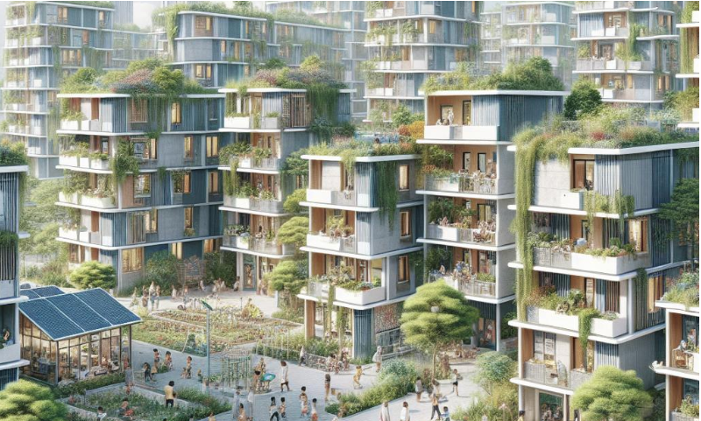
3. MJERA: Suzbijanje energetskog siromaštva na potpomognutim područjima i područjima posebne državne skrbi
ULAGANJA
a) kompletna građevinska i energetska obnova 232 stambene zgrade socijalnog stanovanja na potpomognutim područjima i područjima posebne državne skrbi, a uključuje i izgradnju centara za starije osobe
b) Izgradnja i energetska obnova 20 centara za starije osobe – osiguranje rasprostranjenosti i pokrivenosti smještajem i izvaninstitucijskim uslugama za starije osobe
SVRHA/CILJ:
Poboljšanje životnih uvjeta
(manji računi za energiju, poboljšani vanjski i unutarnji životni uvjeti, lakša dostupnost usluga)
1. Obnova socijalnih stanova prema visokim standardima energetske učinkovitosti
Ugradnja OIE
2. Energetska obnova centara za starije prema visokim standardima en. učinkovitosti
Biti će u skladu s Nacionalnim planom obnove - prvi nacrt do 31.12. 2025.

Slide 21
3. MJERA: Nadogradnja socijalnog stanovanja
CILJNE SKUPINE:
Korisnik sredstava:
MPUGDI – Uprava za stambeno zbrinjavanje
Krajnji korisnici: ranjiva kućanstva na područjima posebne državne skrbi i potpomognutim područjima, koji zadovoljavaju određene uvjete:
  energetski razred stambene kuće (D ili niži za kontinentalnu Hrvatsku, C ili niži za jadransku Hrvatsku) – prioritet G razred
  prosječan dohodak kućanstva niži od 60 % ekvivalenta medijalne plaće
2. JLP(R)S
POKAZATELJI:
Ukupna korisna površina poda zgrada na kojima je provedena energetska obnova (m² /godina)
Uštede u godišnjoj potrošnji primarne energije (kWh/m2)
Uštede u godišnjoj konačnoj potrošnji energije (kWh/m2)
Smanjenje emisija (ktCO_{2e})
12 %

Slide 22

4. MJERA: Poboljšanje uvjeta vožnje biciklom u urbanim, prigradskim i ruralnim područjima s niskom dostupnošću javnog prijevoza
SVRHA/CILJ:
ULAGANJA – uspostava biciklističkih infrastrukturnih veza velikog kapaciteta između prigradskih i urbanih područja (odnosno regionalnih središta)
Smanjenje vremena provedenog na putu do posla/ škole.. i smanjenje troška prijevoza
Izgradnjom novih biciklističkih staza
Sufinanciranjem nabave bicikala/ e-bicikala
Osiguravanjem od krađe bicikala
1. Izgradnja ili poboljšanje biciklističke infrastrukture
2. Uvođenje ili proširenje sustava zajedničkog korištenja bicikala
3. Uvođenje ili proširenje sustava za sigurno skladištenje bicikala kojima će se spriječiti krađa i potaknuti ranjive korisnike na svakodnevnu upotrebu bicikala.
4. Izrada tehničkih projekata koji prethode izgradnji i kupnji opreme.
Notes:
Veličina fonta (ULAGANJA povećati)
- Naslov mjere veći od slajda
1.Izgradnja ili poboljšanje biciklističke infrastrukture - usmjerena na ranjive korisnike, povezujući relevantna polazna i odredišna putovanja, uz istodobno smanjenje trajanja jednosmjernog putovanja na 30 minuta ili manje.
- ulaganja u rješavanje relevantnih karika koje nedostaju u biciklističkoj mreži,
- mjere prilagodbe klimatskim promjenama koje utječu na spremnost i mogućnosti vožnje biciklom (kapacitet odvodnje, hladovina itd.),
- osmišljavanje novih ruta s visokom učinkovitošću ili kapacitetom
2.Uvođenje ili proširenje sustava zajedničkog korištenja bicikala
- uključuje ulaganja u infrastrukturu (stanice i povezivanje s OIE)
- bicikle i e-bicikle te vozila s nultim emisijama za redovitu distribuciju bicikala
- popratne digitalne sustave za korištenje i plaćanje i
- sustave integracije obnovljivih izvora energije.
3.Uvođenje ili proširenje sustava za sigurno skladištenje bicikala kojima će se spriječiti krađa i potaknuti ranjive korisnike na svakodnevnu upotrebu bicikala.
Lokacije će se definirati u odnosu na relevantnost odredišta (npr. industrijske zone, škole itd.) i intermodalni potencijal lokacije (poveznica na sustave javnog prijevoza).
4. Izrada tehničkih projekata koji prethode izgradnji i kupnji opreme.
2.Uvođenje ili proširenje sustava zajedničkog korištenja bicikala
- uključuje ulaganja u infrastrukturu (stanice i povezivanje s OIE)
- bicikle i e-bicikle te vozila s nultim emisijama za redovitu distribuciju bicikala
- popratne digitalne sustave za korištenje i plaćanje i
- sustave integracije obnovljivih izvora energije.

Slide 23

4. MJERA: Poboljšanje uvjeta vožnje biciklom u urbanim, prigradskim i ruralnim područjima s niskom dostupnošću javnog prijevoza
CILJNE SKUPINE:
Primarni korisnici: gradovi, općine, regije (ili njihove tvrtke) i državni upravitelj cesta (Hrvatske ceste)
Krajnji korisnici: stanovništvo bez automobila, s niskom dostupnošću javnog prijevoza (oko 114.000 korisnika)
Mjera će biti usmjerena na županije s najnižom dostupnošću javnog prijevoza
Komplementarne s mjerama iz OPKK i ITP
POKAZATELJI:
20 studija izvodljivosti i tehničkih projekata
Izgrađeno/nadograđeno najmanje 500 km biciklističkih staza
Najmanje 10.000 bicikala raspoređenih kao dio novih ili poboljšanih sustava dijeljenja bicikala
Trajanje putovanja u školu/ na posao skraćeno za najmanje 20 % za članove kućanstava bez automobila ili one koji su značajno pogođeni ETS2 sustavom
2,9 %

Slide 24
5. MJERA: Poboljšanje pristupačnosti javnog prijevoza u prigradskim, ruralnim i udaljenim područjima
SVRHA/CILJ:
ULAGANJA – poboljšanje dostupnosti javnog prijevoza u prigradskim i ruralnim područjima ulaganjima u infrastrukturu javnog prijevoza, poboljšanje kvalitete postojećih usluga javnog prijevoza ili uspostavu novih, kupnju novih vozila s nultim emisijama prilagođenih korisnicima s invaliditetom
Poboljšanje pristupačnosti javnog prijevoza u prigradskim, ruralnim i udaljenim područjima (otocima)
Učinkovitim uslugama javnog prijevoza – brži, češći, povoljniji
Voznim parkom koji je ugodan, tih i ne zagađuje zrak
1. Nove linije javnog prijevoza kako bi se povećala učestalost i geografska pokrivenost lokalnih i regionalnih linija javnog prijevoza (autobusni, pomorski i željeznički prijevoz)
2. Nabava novih vozila javnog voznog parka bez emisija – autobusi, mali autobusi, mikro autobusi, mali putnički brodovi, baterijski vlakovi i vlakovi na vodik + infrastruktura za punjenje
3. Povećanje kvalitete infrastrukture javnog prijevoza (stajališta i intermodalne točke)
4. Uspostava IT sustava za informiranje putnika

Slide 25
5. MJERA: Poboljšanje pristupačnosti javnog prijevoza u prigradskim, ruralnim i udaljenim područjima
CILJNE SKUPINE:
Primarni korisnici: gradovi, općine, regije ili njihove tvrtke
Krajnji korisnici: korisnici prijevoza u siromaštvu u pogledu prijevoza
proširenje postojeće mjere elektrifikacije javnog prijevoza, preusmjereno na područja s najmanjim pristupom javnom prijevozu ili nedovoljnom kvalitetom usluga javnog prijevoza.
POKAZATELJI:
Broj novih linija javnog prijevoza
Ukupan broj putnika
Prosječna popunjenost po putovanju
Prijeđeni km vozila s nultom emisijom
Postotak ranjivih korisnika novih linija
Smanjenje emisije CO2
smanjenja vremena putovanja (%)
35 %

Slide 26
6. MJERA: Uspostavljanje i upravljanje uslugama prijevoza na zahtjev
SVRHA/CILJ:
ULAGANJA – podupiru se ulaganja u usluge prijevoza na zahtjev i/ili u fleksibilne rute u ruralnim i prigradskim područjima kojima upravljaju tijela nadležna za javni prijevoz
financiranje studija/ usluga dizajna usluge
kupnju električnih vozila za obavljanje usluga
punionice (uključujući centre za starije)
izdavanje karata
digitalni sustavi rezervacija potrebnih za koordinaciju fleksibilnog rutiranja (telefonski i online)
Priuštivost, pristupačnost i dostupnost prijevoza
Učinkovitim spajanjem perifernih i ruralnih područja kroz poboljšanu integraciju usluga javnog prijevoza
Poboljšanjem pristupa osnovnim uslugama, kao što su zdravstvena skrb, obrazovanje i zapošljavanje
Pružanjem alternative posjedovanju osobnog automobila
Notes:
ULAGANJA povećati font

Slide 27
6. MJERA: Uspostavljanje i upravljanje uslugama prijevoza na zahtjev
ULAGANJA
• Mjera obuhvaća nabavu 500 čistih i energetski učinkovitih vozila za organizacije civilnog društva koje pružaju različite oblike podrške ranjivim skupinama (OSI, djeca s teškoćama u razvoju i starije osobe)
– 100 kombi vozila prilagođenih za prijevoz osoba s invaliditetom i osoba u invalidskim kolicima (100x100.000,00 eura = 10.000.000,00), 50 dostavnih vozila (50x75.000,00 eura = 3.750.000,00) i 350 osobnih vozila (350x60.000,00 eura = 21.000.000,00)
• Javni poziv: 4Q2026.
• Rok provedbe: 4Q2027
• Procijenjeni trošak: 34.750.000,00 eura
Pitanja koja još treba razriješiti:
Koristi li ova mjera prvenstveno pružateljima usluga ili ranjivim skupinama?
Koliko bi osoba konkretno imalo koristi i jesu li one uključene u definiciju ranjivih skupina na koje utječe ETS2?
Navesti koje su regije obuhvaćene ovom mjerom i tko su konkretni korisnici (udruge, privatne osobe)?
Hoće li se ta vozila koristiti u privatne ili kolektivne svrhe?
Notes:
ULAGANJA povećati font

Slide 28
6. MJERA: Uspostavljanje i upravljanje uslugama prijevoza na zahtjev
CILJNE SKUPINE:
Primarni korisnici: gradovi, općine, regije ili njihove tvrtke
Krajnji korisnici: ranjivi korisnici usluga prijevoza - pojedinci i kućanstva, starije osobe i skupine s niskim prihodima, za koje je vjerojatnije da će imati ograničenu pokretljivost
POKAZATELJI:
Broj vozila nabavljenih za potrebe uspostave DRT službe
Broj uspostavljenih DRT usluga
Broj ranjivih korisnika usluge prijevoza (%)
Broj drugih korisnika koji se prevoze (oni koji plaćaju punu cijenu vozarine)
1,5 %

Slide 29
6. MJERA: Uspostavljanje i upravljanje uslugama prijevoza na zahtjev
OPĆE POSTAVKE
Siromaštvo u prometu lokalni je i regionalni problem koji se mora procijeniti i riješiti na regionalnoj razini.
Riječ je o poteškoćama u pristupu mjestima i uslugama ili svakodnevnom životu, od obrazovanja i radnih mjesta do zdravstvene i socijalne skrbi.
Siromaštvo u prometu definirano je nedovoljnom razinom pristupačnosti.
Rješavanje tog problema zahtijeva utvrđivanje, prvo, onoga što se smatra dovoljnom razinom pristupačnosti.
Suštinski politička odluka, koja se mora baviti ljudskim pravima i lokalnim kontekstom, dostupnim resursima i postojećim ograničenjima.
Odluku moraju donijeti oni koji imaju legitimitet vođenja u regionalnom kontekstu i koji će imati odgovornost za pronalaženje praktičnih rješenja za rješavanje njezinih implikacija.
Važno: omogućiti da usluga bude komercijalna odn. dostupna svim kategorijama građana zbog brže isplativnosti i dugoročne održivosti

Slide 30
6. MJERA: Uspostavljanje i upravljanje uslugama prijevoza na zahtjev
Kategorija troška | Konkretni troškovi:
Kapitalna ulaganja (CAPEX) | Kupnja vozila: Kupnja autobusa, kombija, bicikala ili električnih vozila EV) za ruralnu mobilnost Infrastruktura za punjenje/punjenje gorivom: Za električni pogon ili vozila s pogonom na vodik Izgradnja objekata: Depoi, parking stanice ili prometna čvorišta IT sustavi: Sustavi za prodaju karata, praćenje u stvarnom vremenu i softver za upravljanje podacima Nadogradnja cesta/staza: Poboljšanje infrastrukture za sigurnije ili učinkovitije prometne pravce
Subvencije ili Programi pomoći | • Financijska pomoć/ vaučeri za korisnike s niskim prihodima ili drugih ranjivih korisnika kako bi se osigurala kontinuirana dostupnost prijevoza

Slide 31
6. MJERA: Uspostavljanje i upravljanje uslugama prijevoza na zahtjev
Komercijalne usluge
Subvencionirane usluge
Volonterske usluge
CAPEX
OPEX
Infrastrukturni radovi (stanice za bicikle), kupnja vozila, kontrolni centri…
Troškovi zaposlenih, održavanje vozila, troškovi promocije, …

Slide 32
7. MJERA: Potpora kupnji vozila s nultim emisijama za ranjiva kućanstva
SVRHA/CILJ:
ULAGANJA – uspostava izravnih subvencija ili bespovratnih sredstava kojima se pokriva znatan dio troškova električnih automobila, bicikala i električnih bicikala za kućanstva s niskim prihodima
Dodatno uključuje:
Nabavu vozila s nultim emisijama do 2 godine starosti – intenzitet potpore može biti od 50 – 80 %
Usluge dijeljenja vozila (car sharing)
Društveni leasing osobnih vozila
Ugradnju kućnih punionica
Dugoročna smanjenja troškova prijevoza ranjivim kućanstvima
Nabavom novog ili korištenog vozila
Ugradnjom kućne punionice
Smanjenjem potreba za popravcima automobila

Slide 33
7. MJERA: Potpora kupnji vozila s nultim emisijama za ranjiva kućanstva
CILJNE SKUPINE:
Krajnji korisnici: ranjivi korisnici usluga prijevoza - pojedinci i kućanstva, obitelji (uključujući posebno samohrane roditelje) s više djece, koji žive u područjima s nedostupnim i nepriuštivim javnim prijevozom
Kućanstva u materijalnoj i socijalnoj deprivaciji
POKAZATELJI:
Broj vozila s nultom emisijom (ZEV) kupljenih putem programa potpore.
Broj ranjivih kućanstava koja imaju koristi od programa (%)
Regionalna raspodjela subvencioniranih kupnji ZEV-a, čime se osigurava pravedan pristup u urbanim i ruralnim područjima.
5 %

Slide 34
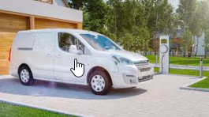
8. MJERA: Potpora kupnji vozila s nultim emisijama za ranjiva mikro poduzeća
SVRHA/CILJ:
ULAGANJA – promicati i primjenjivati dekarbonizaciju prometa dodjeljivanjem bespovratnih sredstava i financijskih instrumenata ranjivim mikro poduzećima za kupnju:
različitih kategorija električnih vozila na 4 kotača za upotrebu u poslovne svrhe (automobili i kombiji), putem bespovratnih sredstava i leasinga
ugradnju punionica
električnih teretnih i običnih bicikala
električnih mopeda
Smanjenje operativnih troškova poduzeća
Nabavom novog ili korištenog vozila
Ugradnjom punionice
Smanjenjem potreba za popravcima automobila
Doprinošenje održivosti poduzeća

Slide 35
8. MJERA: Potpora kupnji vozila s nultim emisijama za ranjiva mikro poduzeća
CILJNE SKUPINE:
Krajnji korisnici: ranjiva mikro poduzeća s glavnim djelatnostima u prometnom i građevinskom sektoru, osjetljiva na trošak motornih goriva i drugih energenata
2.600 mikro poduzeća
POKAZATELJI:
Broj vozila s nultim emisijama kupljenih u okviru mjere potpore.
Broj ranjivih mikro poduzeća koja su imala koristi od provedbe mjere (%)
Regionalna distribucija podržanih ZEV kupnji
Sektorska raspodjela podržanih ZEV kupnji
Ušteda emisija CO₂
6 %

Slide 36
9. MJERA: Daljnji razvoj željezničke infrastrukture na lokalnim i regionalnim prugama
SVRHA/CILJ:
ULAGANJA – željeznička infrastruktura na lokalnim i regionalnim prugama dodjeljivanjem bespovratnih sredstava korisniku Hrvatske željeznice
Omogućavanje željezničkog prometa na širem lokalnom i regionalnom prostoru
Rekonstrukcijom postojećih pruga
Uvođenje novih linija
Smanjenjem potreba za korištenje vlastitog automobila

Slide 37
9. MJERA: Daljnji razvoj željezničke infrastrukture na lokalnim i regionalnim prugama
CILJNE SKUPINE:
Korisnici sredstava: Hrvatske željeznice
POKAZATELJI:
Broj vozila km obnovljenih pruga
Broj ranjivih korisnika prijevoza koji koriste vlakove za svakodnevni prijevoz
14,8 %

Slide 38
10. MJERA: Izravna potpora dohotku
SVRHA/CILJ:
Namijenjena ranjivim skupinama društva za ublaženje troškova zelene tranzicije
Može biti dodijeljena korisnicima fosilnih goriva koja ulaze u EU ETS2 sustav i u iznosu koji pokriva razliku u cijeni prije i nakon uvođenja
Mora biti ograničenog trajanja i smanjivati s vremenom te treba pratiti strukturne mjere zelene tranzicije
Ublaženje troška zelene tranzicije
Voucheri za plin, loživo ulje, kruta goriva i motorna goriva

Slide 39

10. MJERA: Izravna potpora dohotku
CILJNE SKUPINE:
Krajnji korisnici: ranjive skupine društva, ovisne o fosilnim gorivima za grijanje i prijevoz
Osobe koje zadovoljavaju kriterije energetskog i prometnog siromaštva
POKAZATELJI:
Broj korisnika vouchera
15 %

Slide 40
11. MJERA: Obrazovanje i podizanje svijesti
SVRHA/CILJ:
ULAGANJA – uključuje nacionalne, regionalne i lokalne kampanje osmišljene za promicanje koristi zelene tranzicije i podizanjem svijesti o mjerama koje financira SFKP
1. Izrađen visokokvalitetan i privlačan sadržaj s informacijama za ciljne skupine
2. Izrađen sadržaj komunikacije koji je usmjeren na specifičnosti svake zajednice/ciljne skupine
3. Dostupne i vidljive informacije o mogućim rješenjima energetske učinkovitosti, mogućnostima održive mobilnosti, održivim prometnim rješenjima te mogućnostima njihova financiranja
4. Organizirana izravna interakcija sa zajednicama koja povećava povjerenje i prihvaćanje – edukacijske radionice
Podizanje svijesti ranjivih građana o koristima zelene tranzicije i mogućnostima financiranja
Upozoravanjem na mjere za uštedu energije, posljedično i troškova
Poticanjem većeg prihvaćanja klimatski neutralnih inicijativa
Jačanjem razumijevanja javnosti o mogućnostima financiranja i korištenju usluga
Povećanjem energetske pismenost i znanja o potrošnji energije

Slide 41
11. MJERA: Obrazovanje i podizanje svijesti
CILJNE SKUPINE:
- Primarni korisnici: nacionalna, regionalna i lokalna tijela te druge javne udruge ili nevladine organizacije
- Krajnji korisnici: ranjive skupine kućanstava, korisnici prijevoza i mikro poduzeća
POKAZATELJI:
Udio stanovništva do kojeg se doprlo provedbom mjere (%)
Broj ranjivih korisnika usluga prijevoza i ranjivih u pogledu energetskog siromaštva do kojih se došlo provedbom mjere (%)
0,6 %

Slide 42





Sljedeći koraci:
Dostavljena 1. gruba verzije SPKP 9. svibnja u EK
Bilateralni sastanak s EK 20. svibnja 2025.
Organiziranje regionalnih radionica u vezi mjera i ulaganja te razmatranje prijedloga i komentara javnosti
Objava konačnog nacrta SPKP na portalu e-savjetovanje
Predaja nacrta SPKP na odobrenje EK (planirano do 30. 6. 2025.)

Slide 43
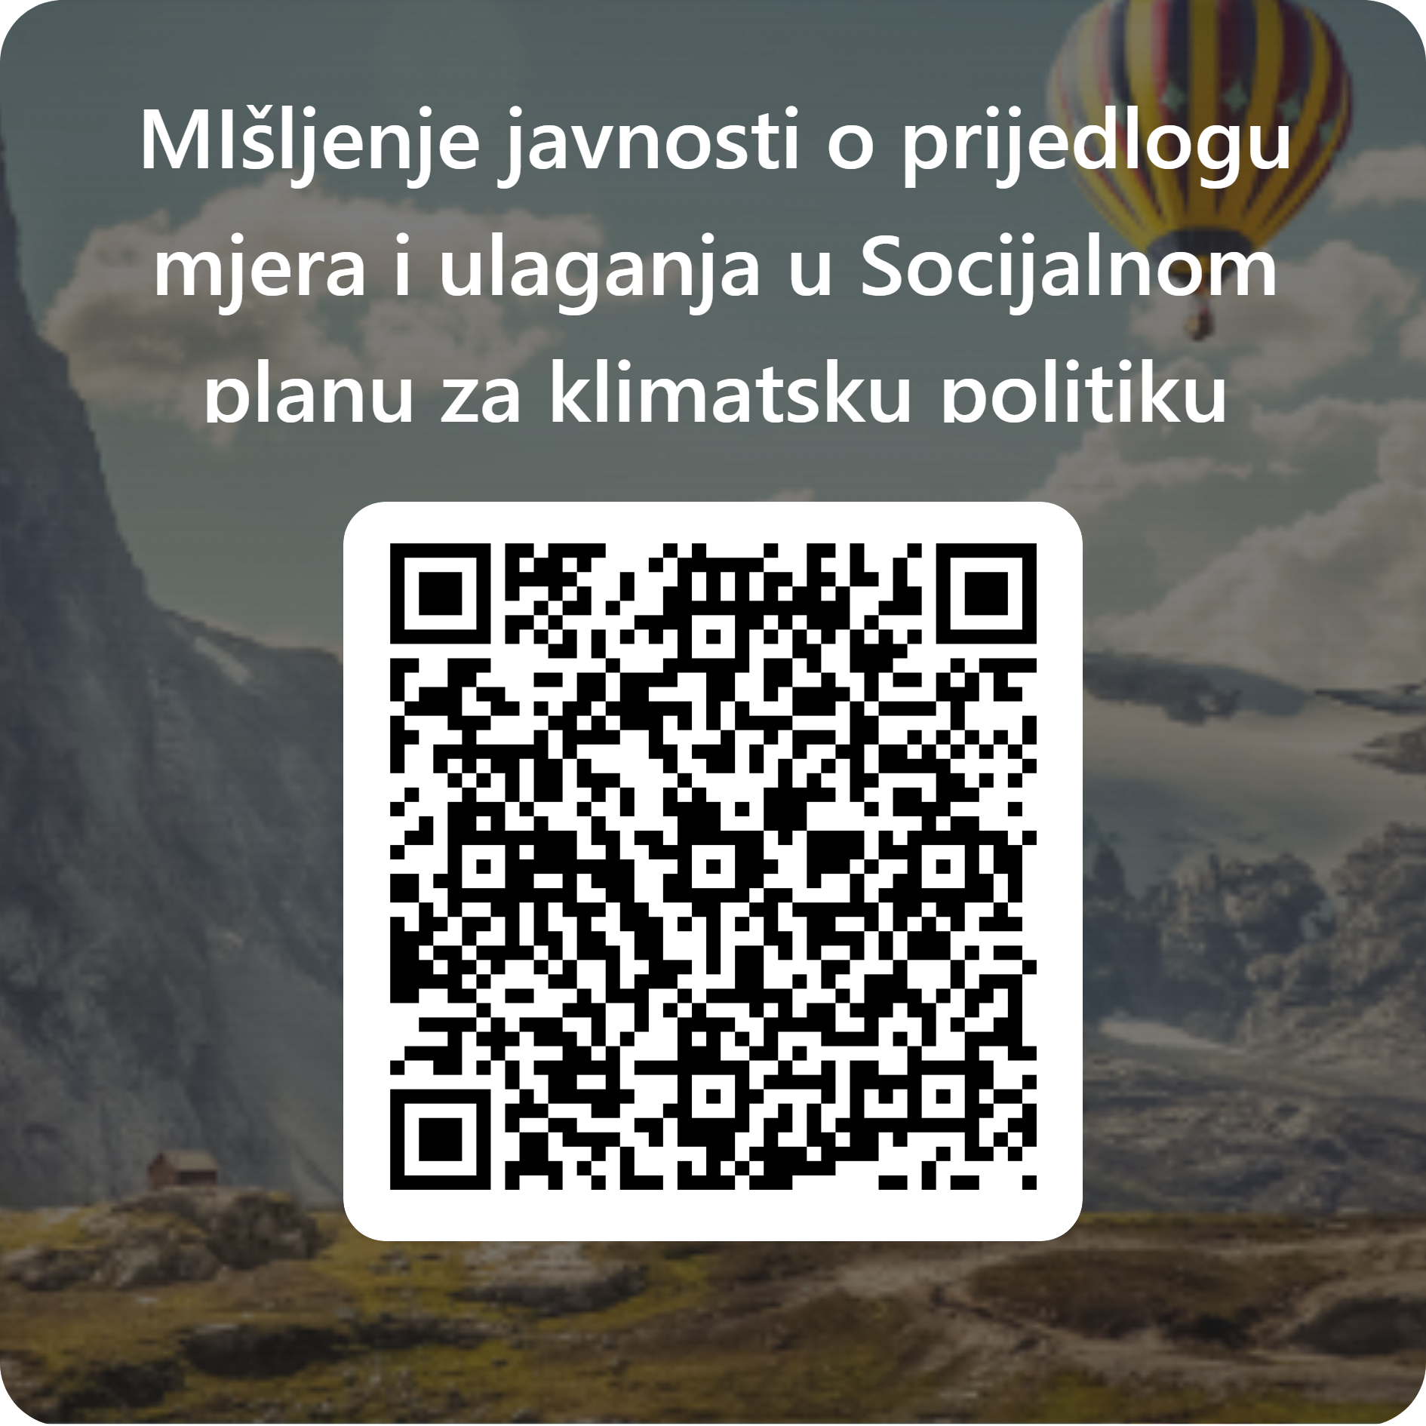
ZAHVALJUJEMO NA PAŽNJI!
Notes:
- I link, za one koji bi ispunjavali upitnik na računalima.
- Link i kod u mail kojim se šalje poveznica za Zoom

